Slide 1
GRUP 8
Arquitectura Web
i Història dels
Navegadors
Client i servidor · Comunicació web · Evolució dels navegadors · Impacte en el desenvolupament web
https://www.web.cat
01

Slide 2
01
Què és l’arquitectura web?
Organitza els elements que intervenen quan utilitzem una pàgina o aplicació web.
Client
Xarxa / Internet
Servidor
És el dispositiu o programa que inicia la comunicació.
• Demana recursos o serveis.
• Normalment és un navegador.
• Mostra la resposta a l’usuari.
És el medi que connecta el client amb el servidor.
• Transporta les peticions.
• Transporta les respostes.
• Utilitza protocols de comunicació.
És l’ordinador o programa que ofereix recursos o serveis.
• Rep les peticions.
• Processa la informació.
• Envia una resposta al client.
02

Slide 3
02
Model client-servidor
La comunicació segueix un procés de petició i resposta.
C
S
PETICIÓ →
CLIENT
SERVIDOR
Exemple: demanar la pàgina inicial d’un lloc web
Exemple: el navegador.
1. L’usuari fa una acció.
2. El client crea una petició.
3. Envia la petició al servidor.
4. Rep la resposta.
5. Interpreta i mostra el contingut.
Exemple: servidor web.
1. Rep la petició.
2. Identifica què demana el client.
3. Busca fitxers o dades.
4. Pot executar codi al servidor.
5. Genera i envia la resposta.
← RESPOSTA
03

Slide 4
03
Què passa quan obrim una web?
Exemple complet des que escrivim una URL fins que veiem la pàgina.
1
2
3
4
5
URL
Petició
Processament
Resposta
Visualització
Escrivim una adreça al navegador:
www.exemple.com
→
El navegador envia una petició HTTP o HTTPS.
→
El servidor rep la petició i prepara el contingut.
→
El servidor retorna fitxers i dades al client.
→
El navegador interpreta el contingut i mostra la pàgina.
El procés és molt ràpid i pot repetir-se moltes vegades mentre naveguem per una mateixa web.
04

Slide 5
04
HTTP, HTTPS i contingut web
Protocols i fitxers principals que participen en la comunicació.
HTTP
HTTPS
Què rep el navegador?
HTTP (HyperText Transfer Protocol) defineix com s’intercanvien peticions i respostes entre client i servidor.
Exemples de peticions:
• demanar una pàgina
• enviar un formulari
• carregar una imatge
HTTPS és HTTP amb una connexió xifrada.
Això ajuda a:
• protegir les dades en trànsit
• evitar que tercers les llegeixin fàcilment
• autenticar el lloc web mitjançant certificats
La resposta pot contenir diferents recursos:
• HTML → estructura
• CSS → disseny i estil
• JavaScript → interactivitat
• imatges, vídeos i altres dades
05

Slide 6
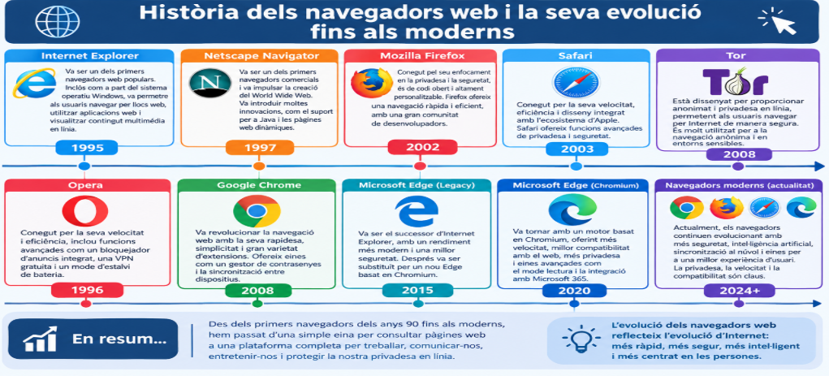
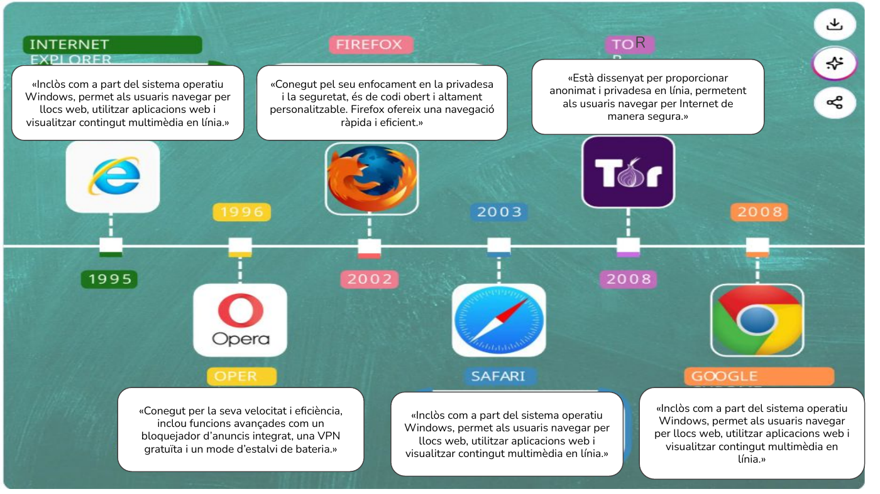
05
Història dels navegadors
La competència entre navegadors ha impulsat noves funcions, rendiment i estàndards.
Evolució resumida
1990 — WorldWideWeb
Primer navegador del Web.
1993 — Mosaic
Va popularitzar la navegació gràfica.
1995–2000s
Internet Explorer, Opera, Firefox i Safari amplien la competència.
2008 — Chrome
Impulsa un fort enfocament en velocitat, seguretat i aplicacions web.
Avui conviuen diversos navegadors moderns.
06

Slide 7
06
De webs simples a aplicacions web
L’evolució del navegador ha ampliat molt el que podem fer dins d’una pàgina.
Primers webs
Web moderna
Experiència d’usuari
• Contingut principalment estàtic
• Text, imatges i hipervincles
• Dissenys simples
• Poca interactivitat
• Funcions limitades del navegador
• Animacions i multimèdia
• Formularis avançats
• Aplicacions interactives
• Mapes, jocs i videotrucades
• Actualització de contingut sense recarregar tota la pàgina
• Més rapidesa
• Millor disseny visual
• Adaptació a mòbil i tauleta
• Sincronització entre dispositius
• Més opcions d’accessibilitat
07

Slide 8
07
Impacte en el desenvolupament web
Els desenvolupadors han guanyat possibilitats, però també nous reptes.
Tecnologies web
Rendiment
Els navegadors moderns implementen noves funcions d’HTML, CSS i JavaScript. Això permet interfícies més riques i aplicacions complexes.
Els motors dels navegadors executen JavaScript i renderitzen pàgines cada vegada més ràpid. Els desenvolupadors també han d’optimitzar recursos.
Compatibilitat
Seguretat
Una web ha de funcionar correctament en diferents navegadors, sistemes operatius, mides de pantalla i dispositius.
HTTPS, permisos, polítiques de seguretat i actualitzacions del navegador són importants per protegir l’usuari i les dades.
08

Slide 9
08
Compatibilitat entre navegadors
Una mateixa web pot interpretar-se de manera lleugerament diferent segons el navegador.
Per què pot passar?
Què fa el desenvolupador?
• No totes les versions suporten exactament les mateixes funcions.
• Alguns estils CSS o APIs poden comportar-se diferent.
• Els usuaris poden utilitzar ordinadors, mòbils o tauletes molt diferents.
• Utilitza estàndards web.
• Prova la pàgina en diversos navegadors.
• Fa un disseny responsive.
• Comprova que les funcions importants continuïn funcionant encara que alguna característica no estigui disponible.
09

Slide 10
09
Conclusió
Les tres idees principals de la presentació.
1
2
3
CLIENT + SERVIDOR
NAVEGADORS
DESENVOLUPAMENT WEB
El client demana recursos i el servidor processa la petició i respon.
Han evolucionat des d’eines simples fins a plataformes capaces d’executar aplicacions web.
L’evolució ha aportat més interactivitat, rendiment i seguretat, però exigeix compatibilitat.
La web funciona gràcies a la comunicació entre sistemes i a l’evolució constant dels navegadors i dels estàndards web.
10

